Slide 1
Helyes telepi gyakorlat a baromfi iparban
AMR Training, Budapest 2024.03.19-20.
dr. Ihnáth Zoltán

Slide 2
Antibiotikum használat csökkentése
Az antibiotikum használat „tiltása” nem célravezető!
Helyes szemlélet/módszer kialakítása a feladatunk!
Ebben az állatorvosok feladata kiemelt jelentőségű:
oktatás + prevenció + pontos diagnózis
célzott antibiotikum terápia

Slide 3
Célzott antibiotikum terápia leggyakoribb okai
Naposkori bakteriális problémák: E.coli septicaemia
Bélegészségügyi problémák: Clostridium
Mozgásszervi problémák: combcsontfej elhalás/csigolyatályog: E.coli, Staphylococcus, Enterococcus
Menedzsment hibák miatt fellépő bakteriális fertőzések
Immunszupresszív vírusos betegségek miatt kialakuló másodlagos bakteriális problémák

Slide 4
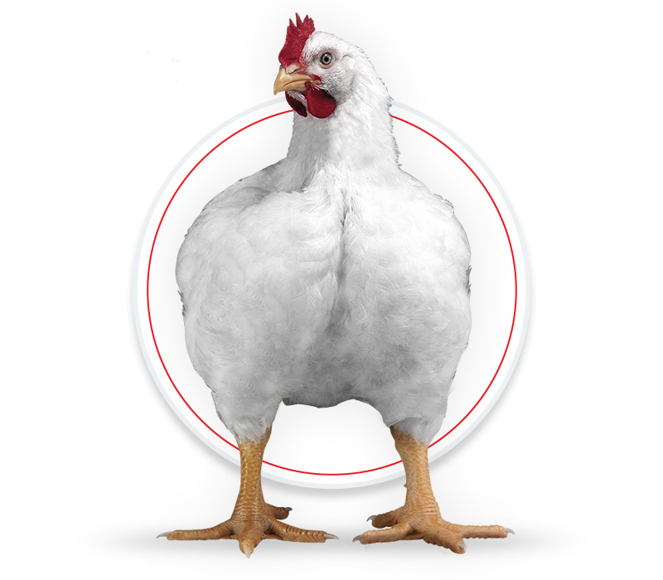
Prevenciós beavatkozási pontok
Takarmány minőség
Itatóvíz minőség
Környezeti stressz kivédése
Járványvédelem
Naposcsibe minőség

Slide 5
Naposcsibe minőség
Tojásgyűjtés automatizációja: „emberi kéz érintése nélkül”
Fészek higiénia: műfű csere, mosás, fertőtlenítés
Tojásfertőtlenítés fontossága
Szülőpár vakcinázási program
Az alomtojás nem keltetőtojás!!

Slide 6
Itatóvíz/itatócső higiénia
Élete során 2x több vizet fogyaszt a csirke mint takarmányt!
A kútvíz kezelése elengedhetetlen, de önmagában nem elegendő
Legfontosabb: a biofilm eltávolítása, a fertőzési forrás kiiktatása!
Táptalaj és „lakóhely” a pathogéneknek
Rezisztens törzsek kitenyésztése!!
Biofilm

Slide 7
Takarmány minőség
Kész táp mikotoxin kontrollja, toxinkötés
Tudatos alapanyagfelvásárlás, tárolás
Hőkezelés, a csíraszám csökkentése

Slide 8
Környezeti stressz
Megfelelő itató/etető beállítás/férőhely
Alom higiénia /minőség!
Szellőztetés/levegő minőség
Telepítési sűrűség

Slide 9
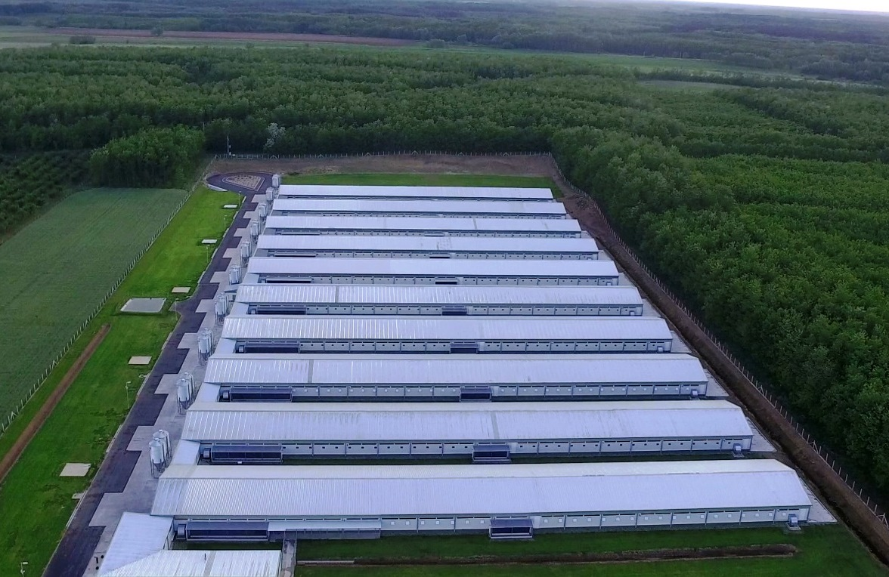
Járványvédelem
All in, all out
Folyosós rendszerű telepek
Személyi és gépjármű forgalom minimalizálása
Kiépített fekete/fehér rendszer és annak ellenőrzött használata
Higiéniai sorompó
Alom

Slide 10
Köszönöm a figyelmet!
dr. Ihnáth Zoltán
főállatorvos
Baromfi-Coop Kft.
4537 Nyírkércs Petőfi út 41.
Tel: +36-42-553-600
Mobil: +36-30-868-5464
Email: ihnathz@baromficoop.hu

